Slide 1

ĐỀ TÀI: BÉ CHƠI VỚI NẮP CHAI NHỰA
Người thực hiện: TRẦN THỊ NGỌC HÀ
Lớp : 4A

Slide 2


HÁT: “ em muốn làm”

Slide 3

NẮP CHAI NHỰA LÀM ĐƯỢC NHỮNG GÌ?

Slide 4
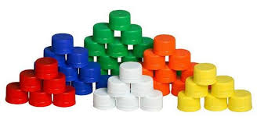


Slide 5
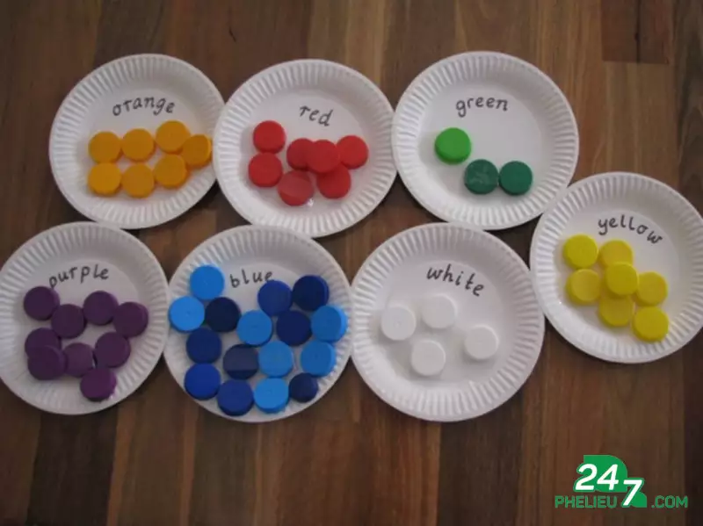

Slide 6

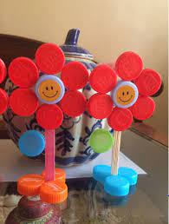

Slide 7
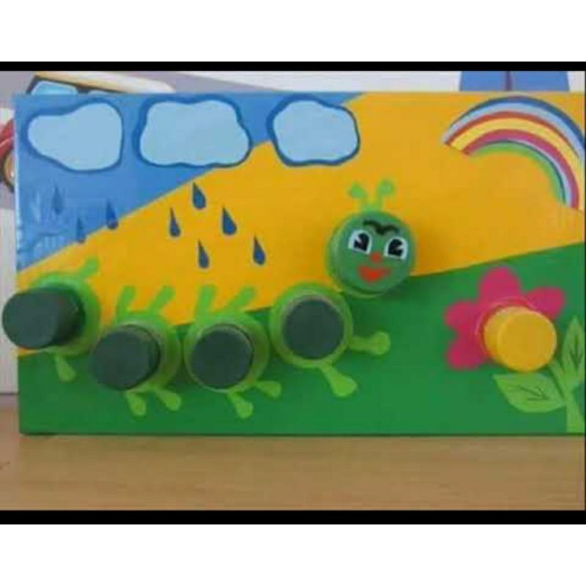

Slide 8
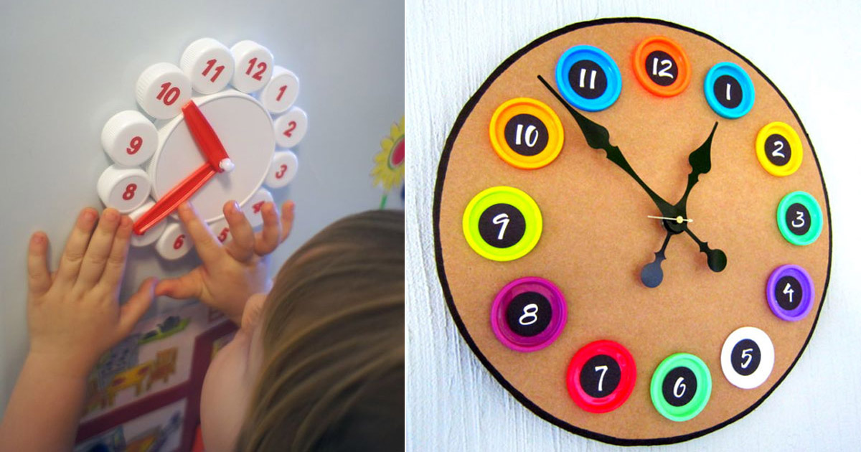

Slide 9
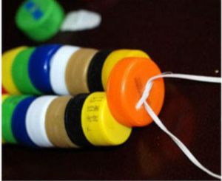

Slide 10
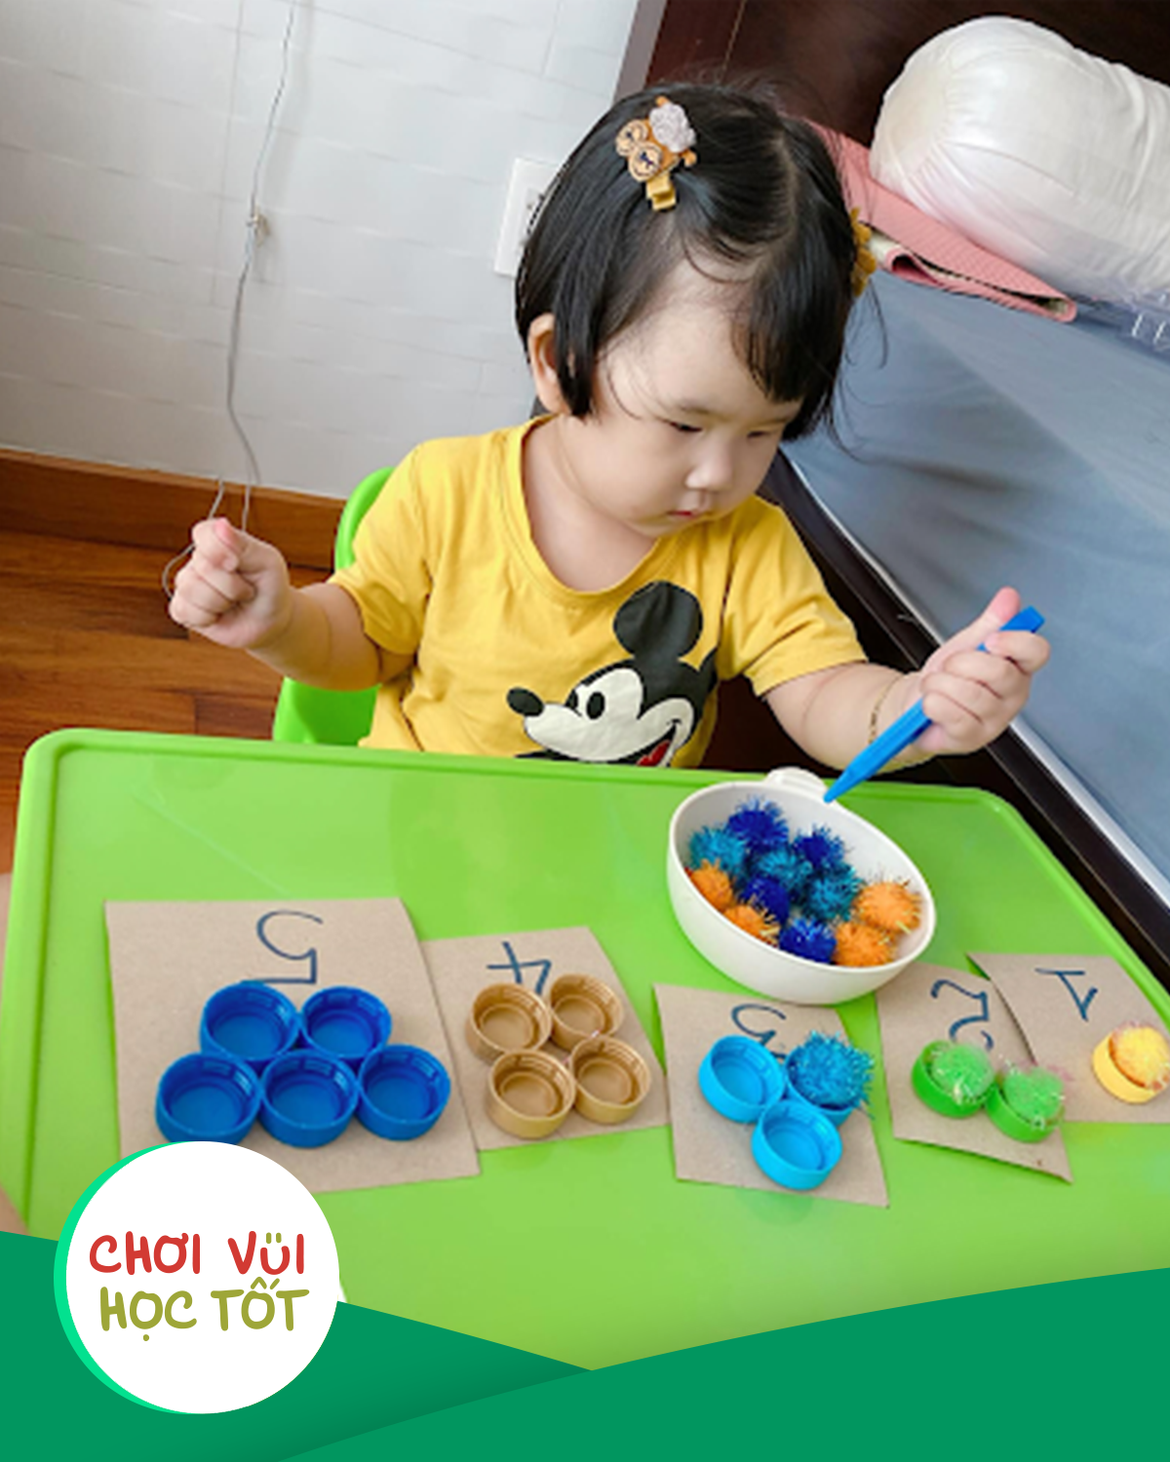

Slide 11
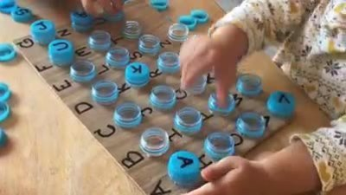

Slide 12
Cháu chơivới nắp chai

Slide 13

TRÒ CHƠI
THI XEM AI NHANH

Slide 14
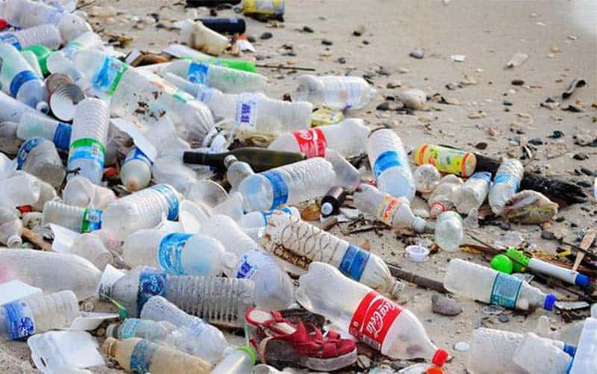

Slide 15

BÀI HỌC ĐẾN ĐÂY LÀ KẾT THÚC
Chúc các cô mạnh khỏe
Chúc các bé chăm ngoan , học giỏi

